Slide 1
JAVA
Interfaces graficas
gui

Slide 2
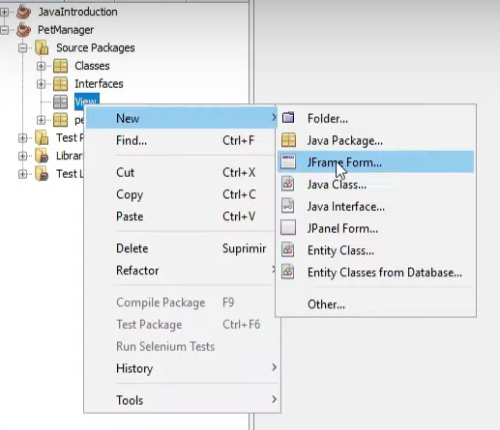
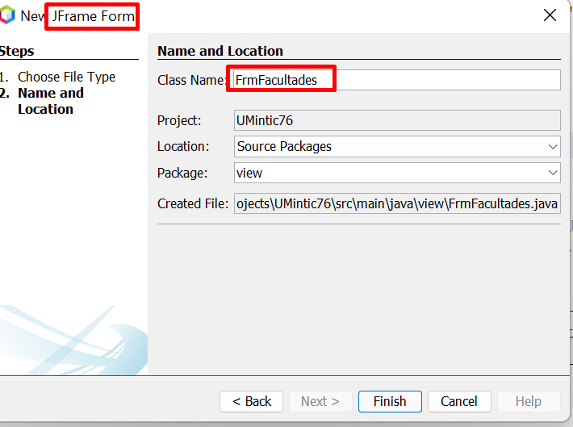
Interfaces Gráficas GUI

Slide 3
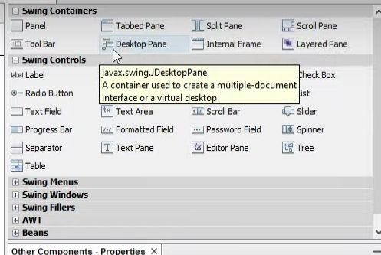
Componentes Gráficos

Slide 4
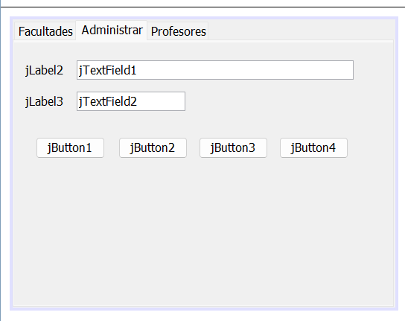
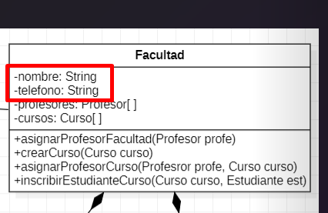
Vista Facultades

Slide 5
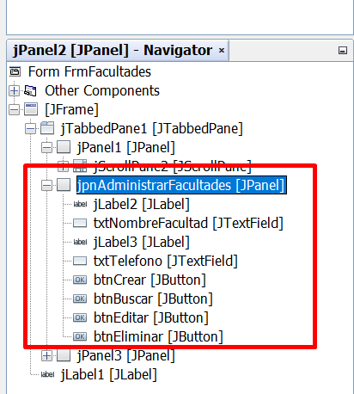
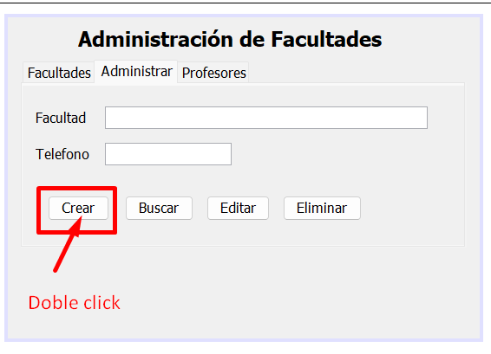
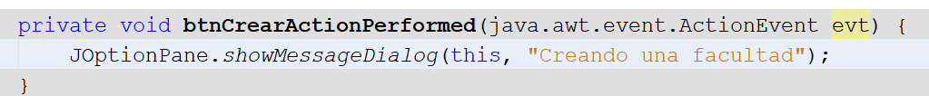
Eventos
Hacer doble click sobre el objeto gráfico que se va a programar

Slide 6
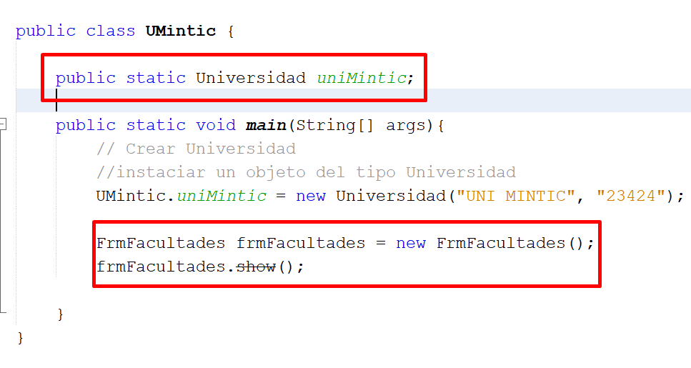
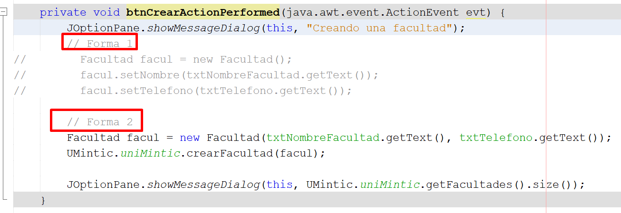
Eventos
Generando un objeto de Tipo Facultad

Slide 7
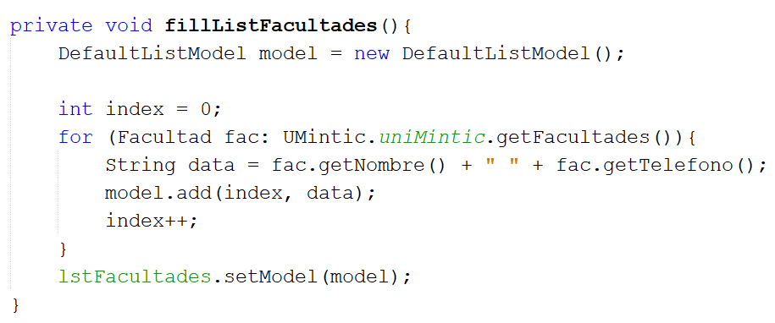
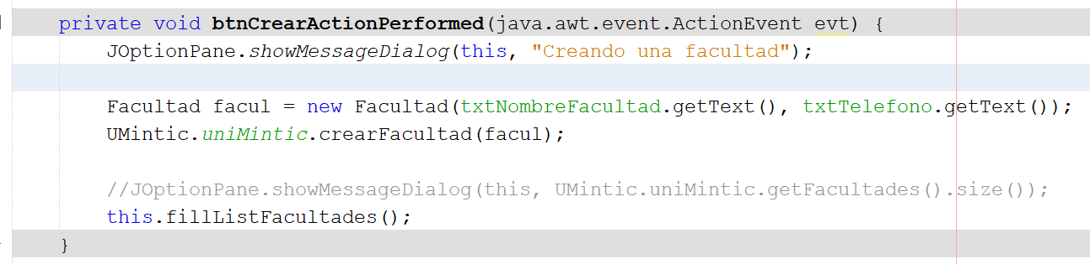
Poblando la lista de Facultades
Se genera un método privado para llenar la lista por medio de un objeto Model

Slide 8
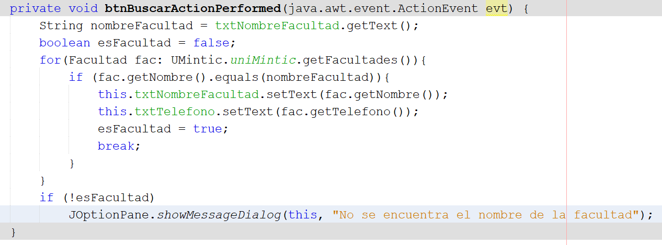
Buscando Facultades

Slide 9
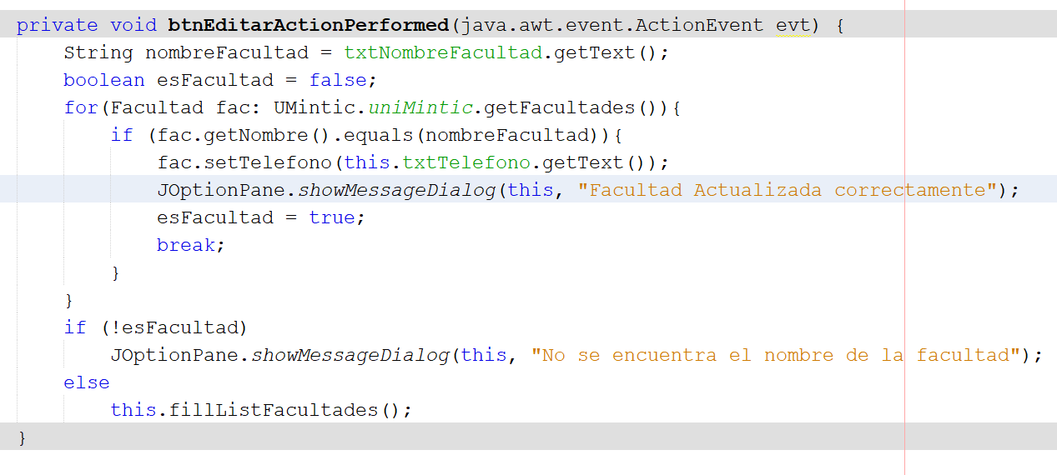
Editar Facultades

Slide 10
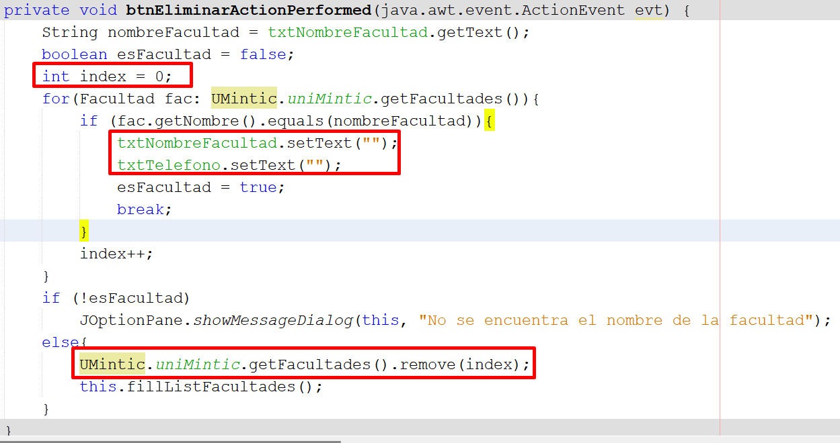
Eliminar Facultades Metodo - 1

Slide 11
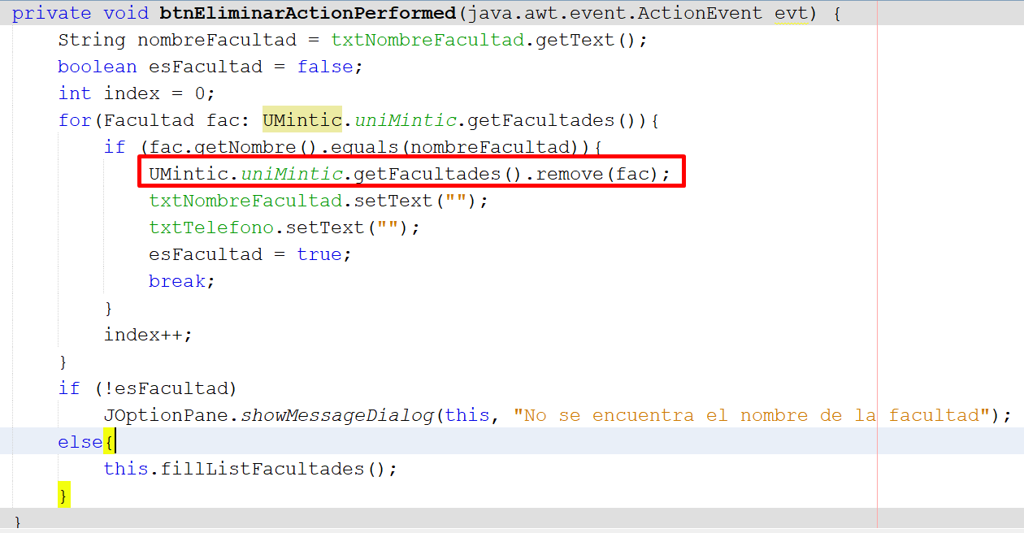
Eliminar Facultades Metodo - 2

Slide 12
Webliografia
https://www.fdi.ucm.es/profesor/jpavon/poo/tema6resumido.pdf
http://peixe.org.mx/sos/tutVent/
http://www.it.uc3m.es/java/gitt/units/interfaces-graficas/guides/2/guide_es_solution.html
https://www.youtube.com/watch?v=E3_3bF_q64k
https://www.youtube.com/watch?v=xGzeEUHcsj8
https://www.youtube.com/watch?v=2sqhk1RRyRQ

